Slide 1
ОТЕЧЕСТВЕННОЕ ЭЛЕКТРОННО-ЛУЧЕВОЕ ОБОРУДОВАНИЕ
ЭлИТА
Научно-практическая лаборатория электронной и ионной технологической аппаратуры

Slide 2
Особенности использования электронно-лучевых технологий
ТЕХНИЧЕСКИЕ ОСОБЕННОСТИ
Использование вакуума
Локальное термическое воздействие
ТЕХНОЛОГИЧЕСКИЕ ОСОБЕННОСТИ
Высокая наукоемкость производства
Широкий спектр возможностей
Наличие квалифицированного персонала
ПЕСПЕКТИВЫ ИСПОЛЬЗОВАНИЯ
Ресурсо- и энергосбережение
Импортозамещение
ЭлИТА
Научно-практическая лаборатория электронной и ионной технологической аппаратуры

Slide 3
Причины, сдерживающие применение электронно-лучевых технологий
Отсутствие отечественного оборудования
Высокая стоимость импортного оборудования
- от 400 000 $
Отсутствие сервиса для существующего оборудования
Морально и материально устаревшее оборудование
Отсутствие предложений по модернизации оборудования
Отсутствие новых условий производства, где востребованы электронно-лучевые технологии
ЭлИТА
Научно-практическая лаборатория электронной и ионной технологической аппаратуры

Slide 4
Типы электронно-лучевых энергокомплексов
Энергокомплексы сварочного типа
сварка
пайка
Энергокомплексы для обработки поверхностей
поверхностное упрочнение
создание покрытий с заданными свойствами
аморфизация поверхностного слоя
оплавление поверхности
Энергокомплексы для плазмохимии
электронно-лучевое рафинирование
электронно-лучевой переплав
создание сплавов
плазмохимические реакции
ЭлИТА
Научно-практическая лаборатория электронной и ионной технологической аппаратуры

Slide 5
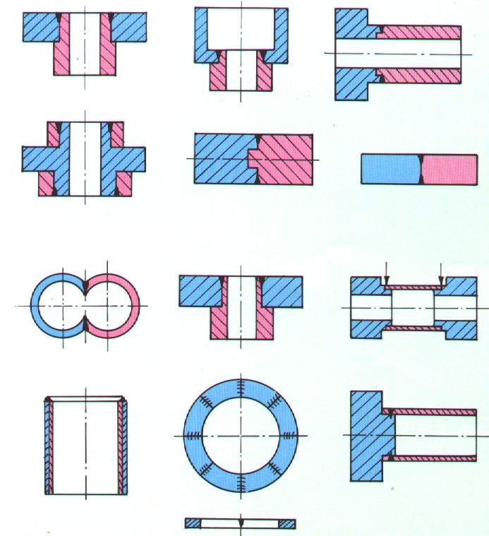
Электронно-лучевая сварка
ЭЛС
Плотность мощности
10⁵– 10⁶ Вт/см²
Глубина
0,1 - 400 мм
Глубина / ширина
~ 5 : 1 – 50 : 1
Стоимость единицы длины
~ 1 у.е.
ДУГОВАЯ СВАРКА
Плотность мощности
10³ – 10⁴ Вт/см²
Глубина проплавления
0,3 - 5 мм
Глубина / ширина
~ 1 : 1
Стоимость единицы длины
~ 5-10 у.е.
ЭлИТА
Научно-практическая лаборатория электронной и ионной технологической аппаратуры

Slide 6
Структура электронно-лучевой установки
ЭлИТА
Научно-практическая лаборатория электронной и ионной технологической аппаратуры

Slide 7
Преимущества электронных пушек с плазменным эмиттером (ПИЭЛ)
Плазменный эмиттер - газоразрядное устройство, формирующее плазму, эмитирующую электронные или ионный пучки
Высокий ресурс
Отсутствие дорогостоящих материалов
Простота изготовления
Возможность работы при повышенном давлении
Высокая производительность
Универсальность
Сфокусированные электронные пучки
Широкие электронные пучки
Стационарный режим работы
Импульсный режим работы
Возможность получения ионных пучков
ЭлИТА
Научно-практическая лаборатория электронной и ионной технологической аппаратуры

Slide 8
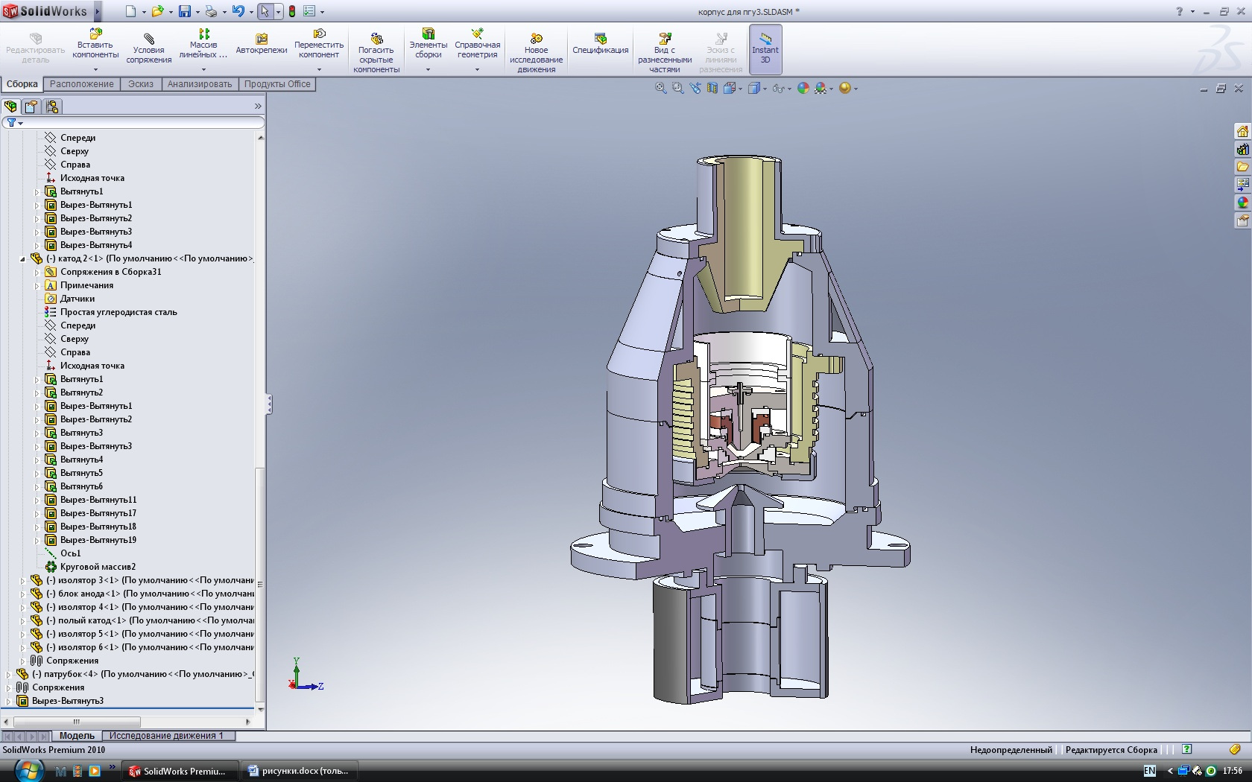
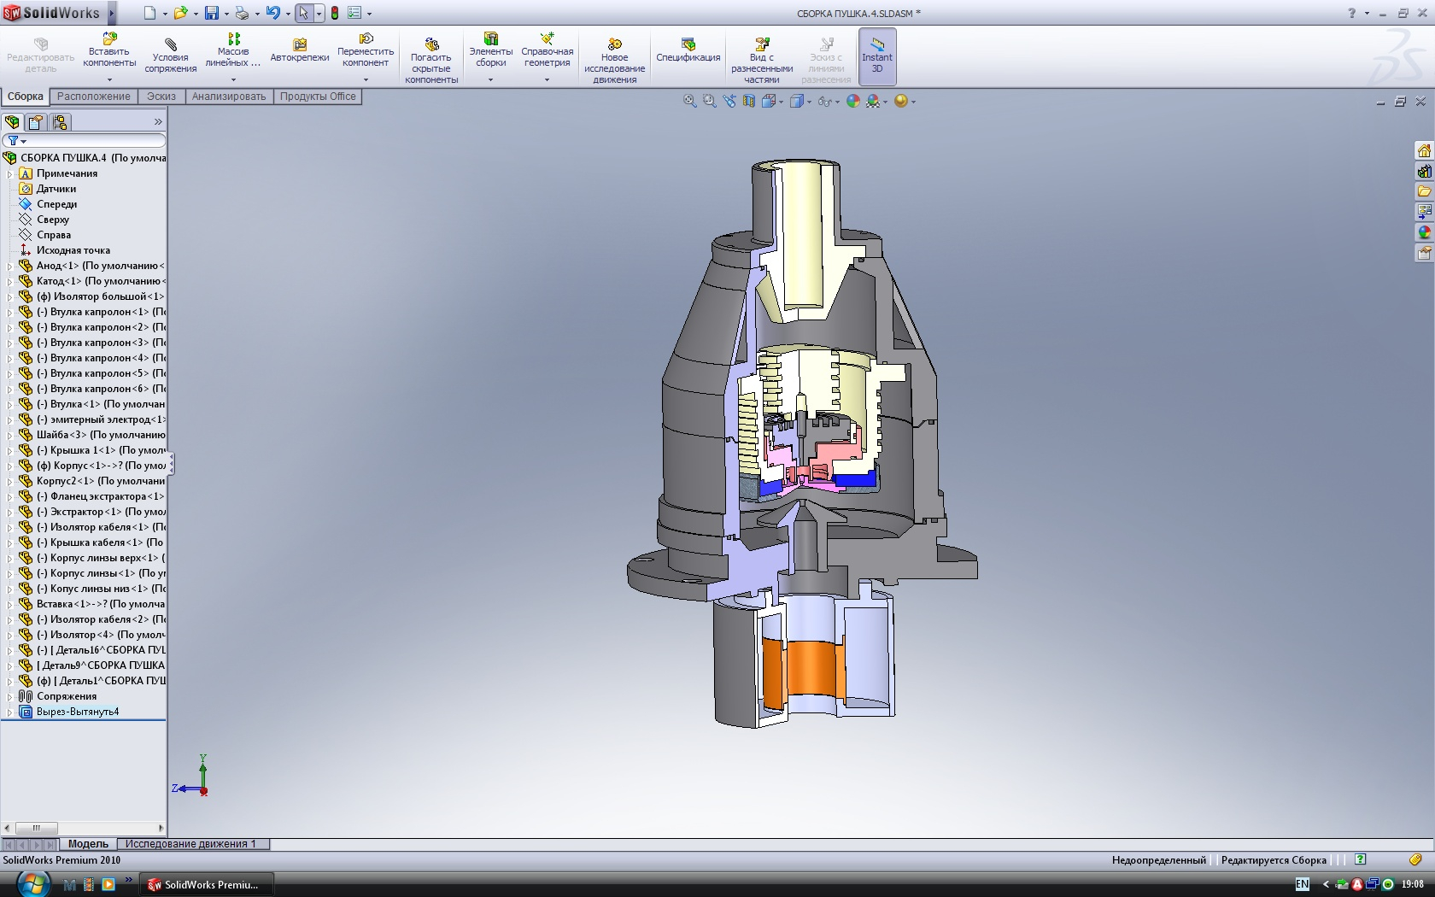
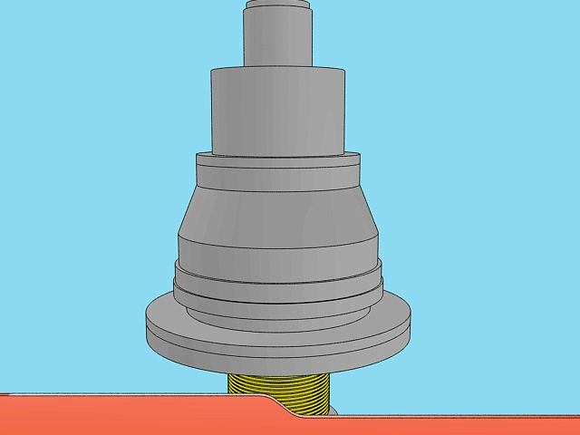
Принципы получения пучков в ПИЭЛ
ЭлИТА
Научно-практическая лаборатория электронной и ионной технологической аппаратуры

Slide 9
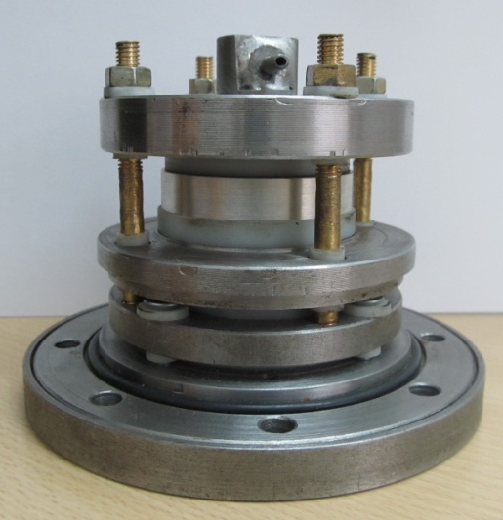
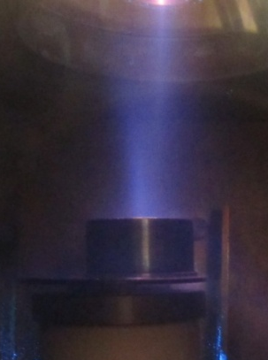
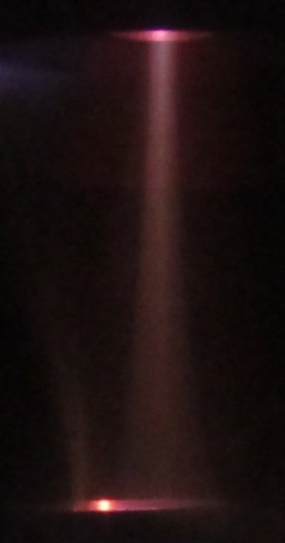
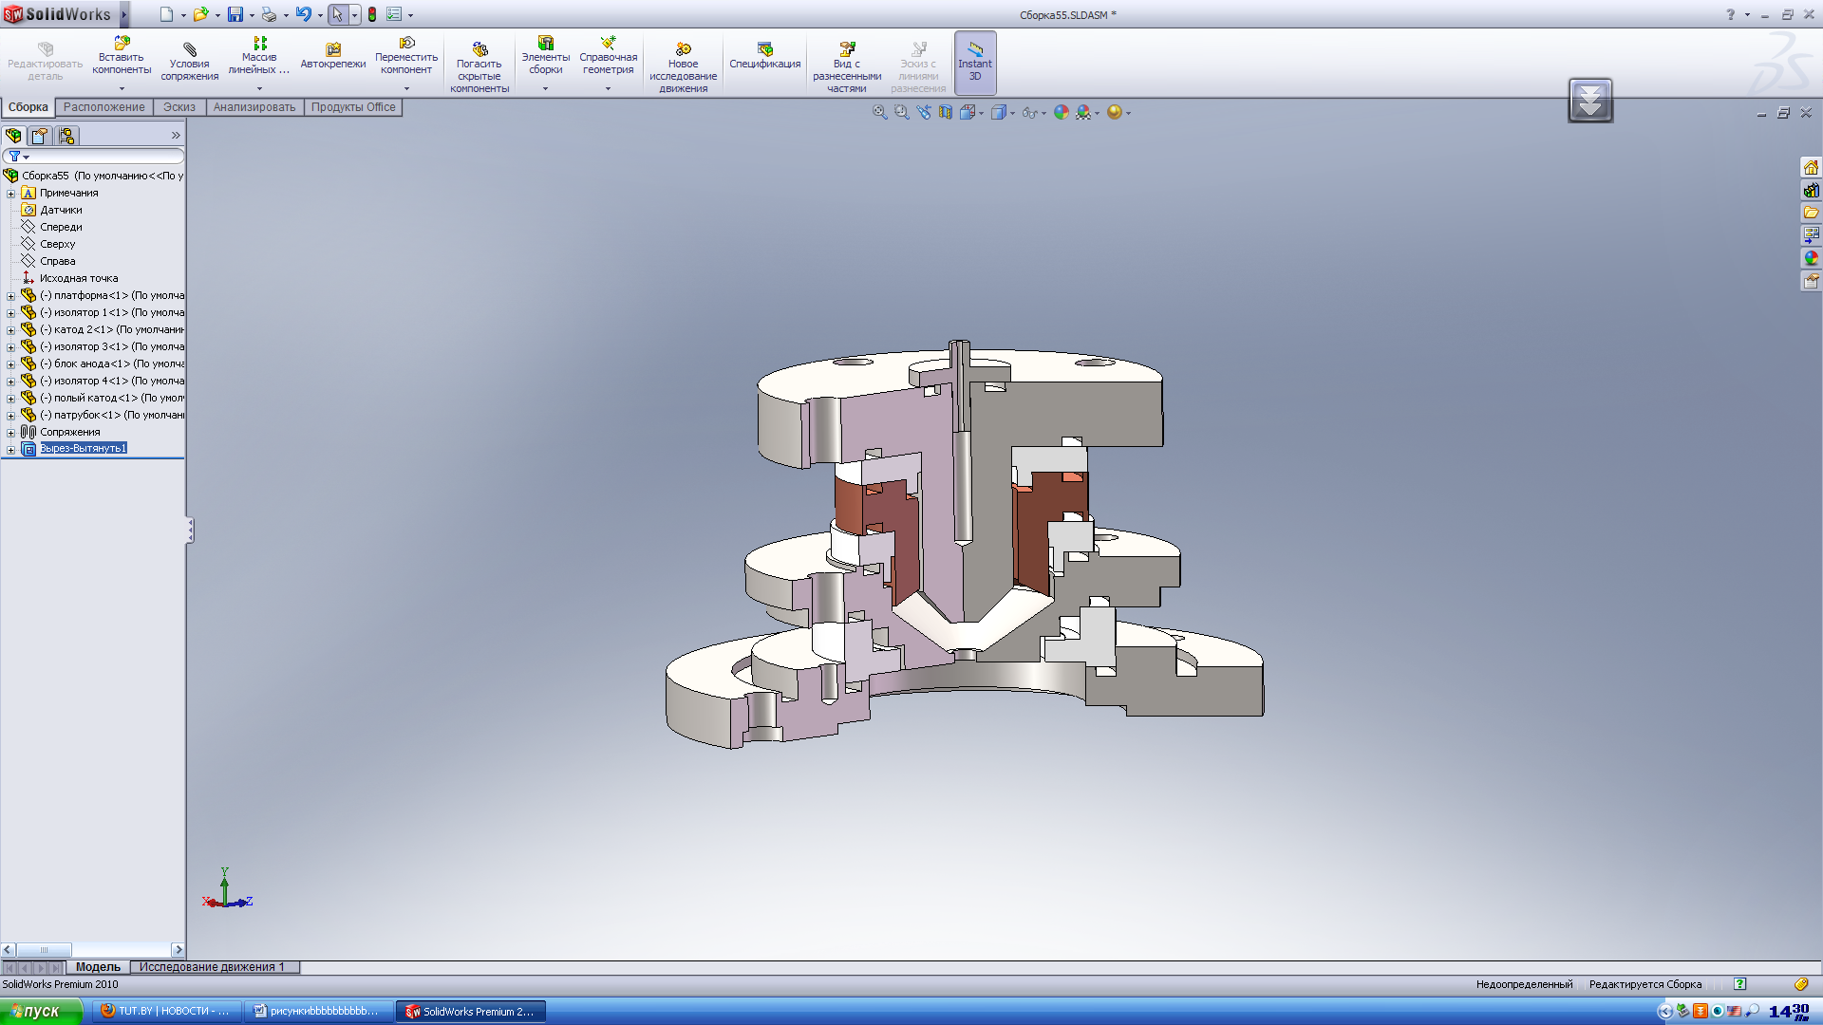
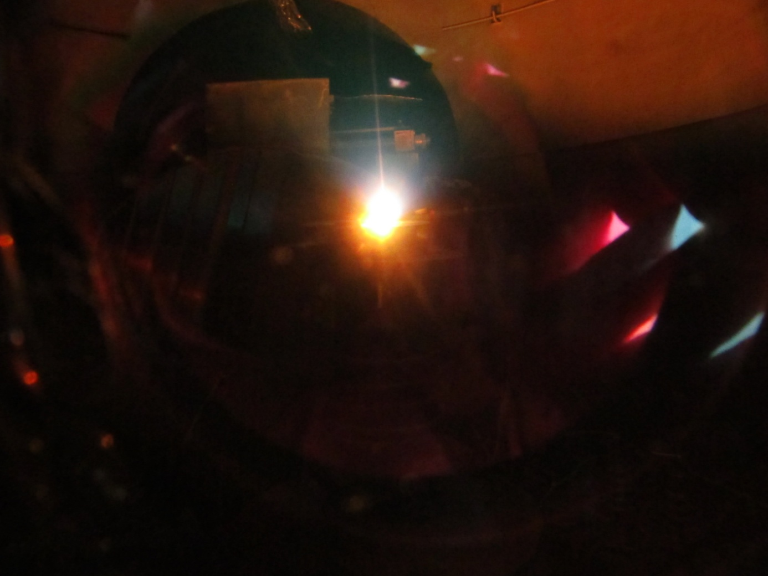
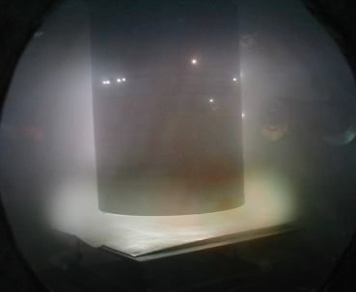
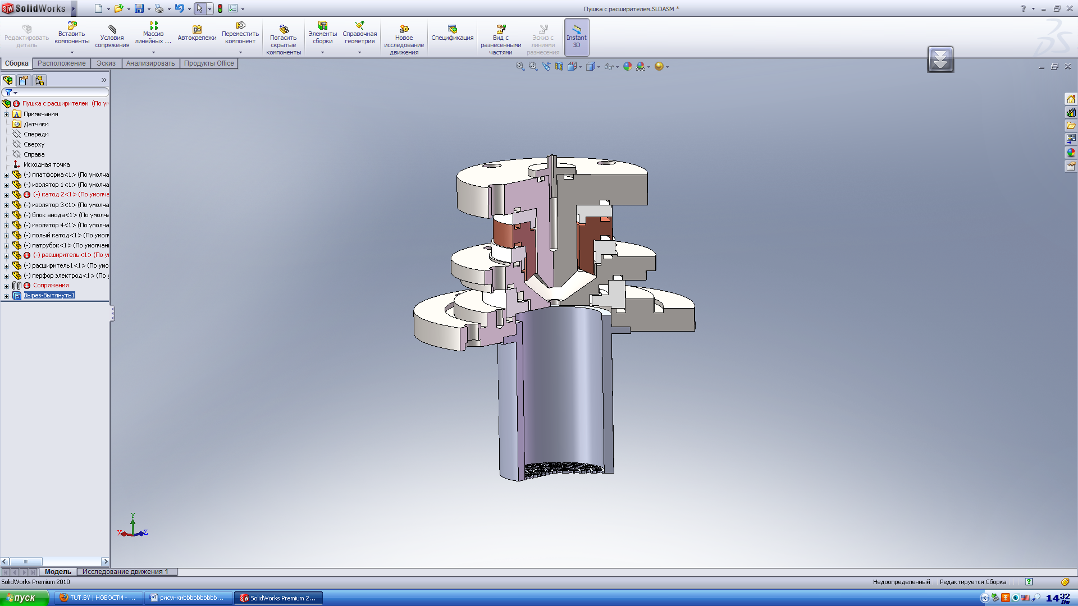
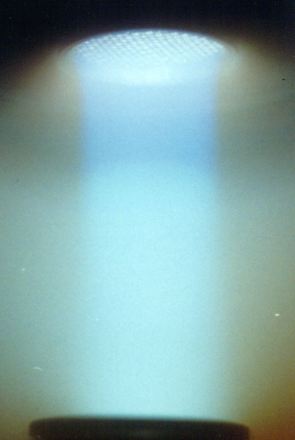
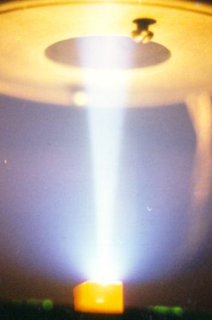
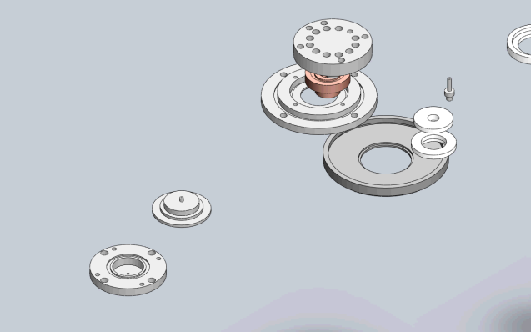
Принципы получения пучков в ПИЭЛ
ЭлИТА
Научно-практическая лаборатория электронной и ионной технологической аппаратуры

Slide 10
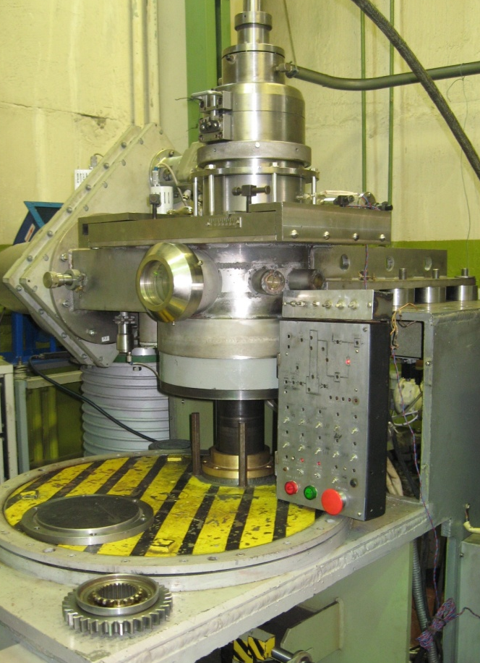
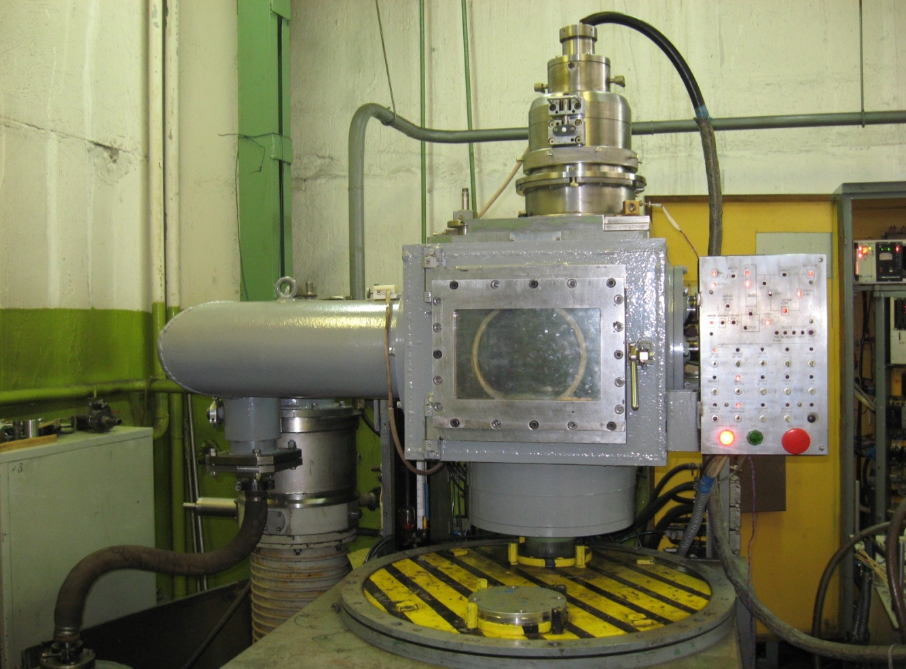
Электронно-лучевой энергокомплекс
РУП «Минский тракторный завод»
ЭлИТА
Научно-практическая лаборатория электронной и ионной технологической аппаратуры

Slide 11
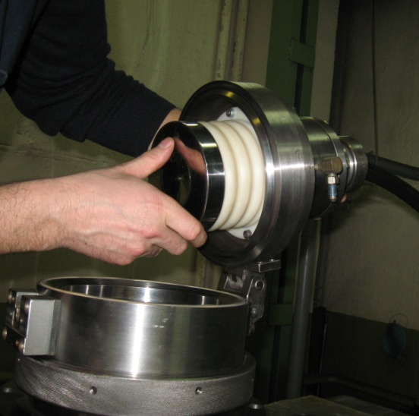
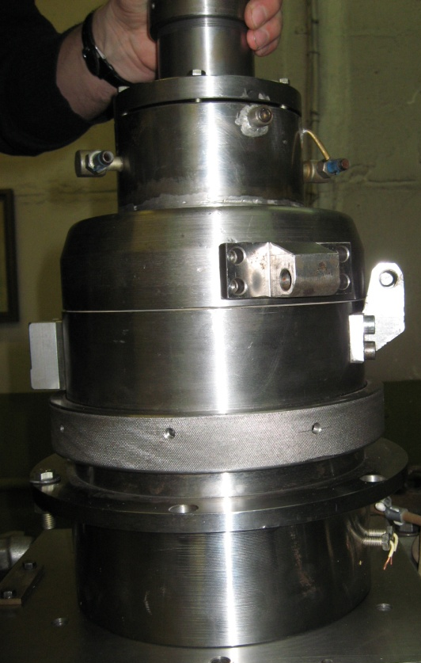
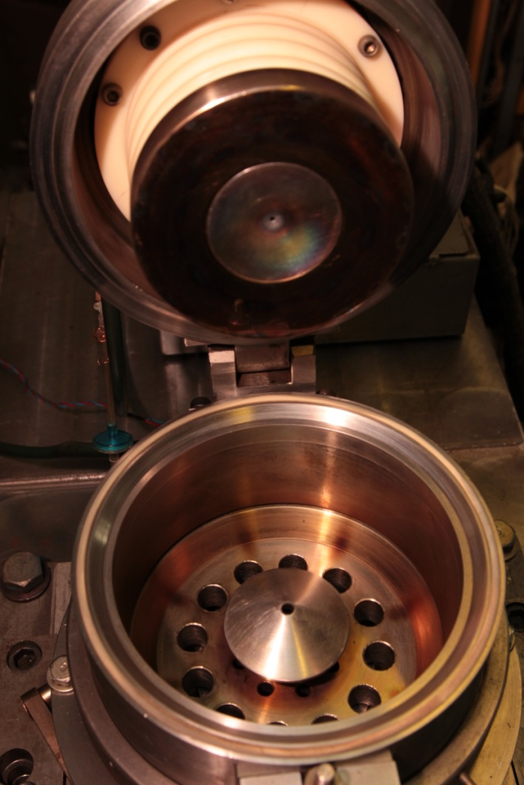
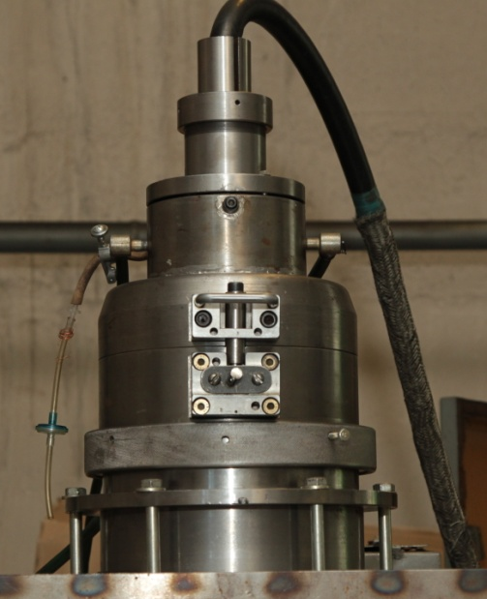
ЭЛЕКТРОННАЯ ПУШКА С ПЛАЗМЕННЫМ ЭМИТТЕРОМ РУП «Минский тракторный завод»
ЭлИТА
Научно-практическая лаборатория электронной и ионной технологической аппаратуры

Slide 12
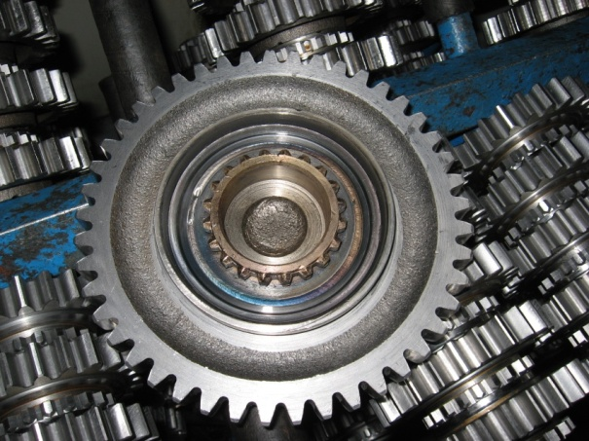
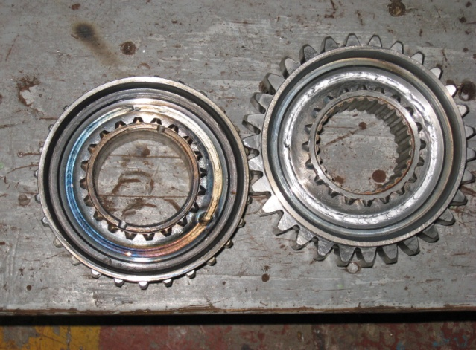
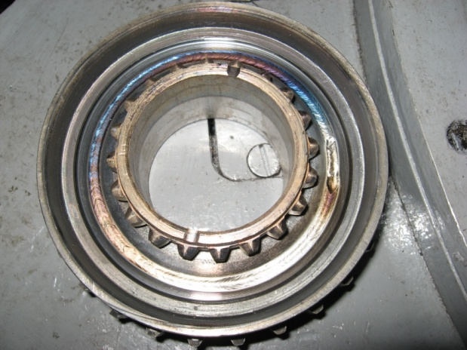
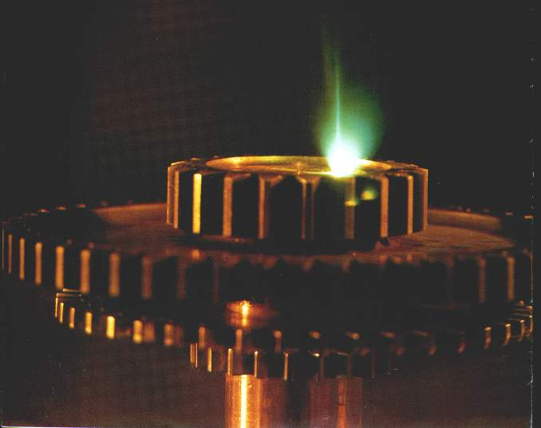
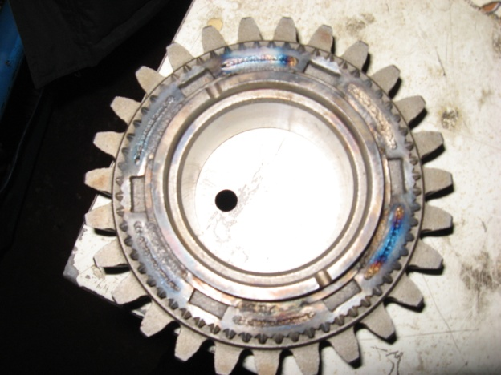
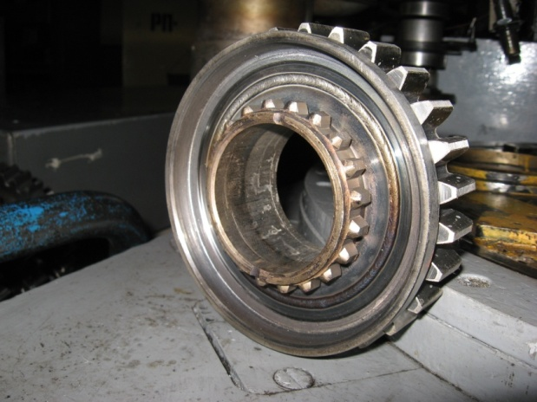
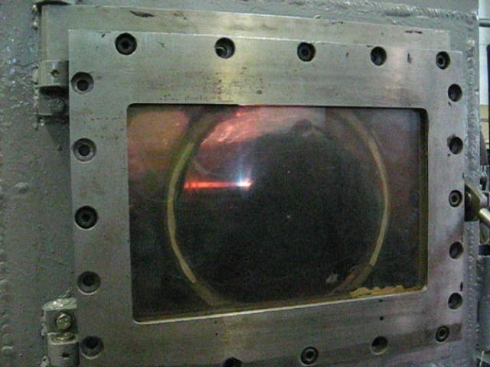
ТЕХНОЛОГИЧЕСКАЯ АПРОБАЦИЯ
РУП «Минский тракторный завод»
ЭлИТА
Научно-практическая лаборатория электронной и ионной технологической аппаратуры

Slide 13
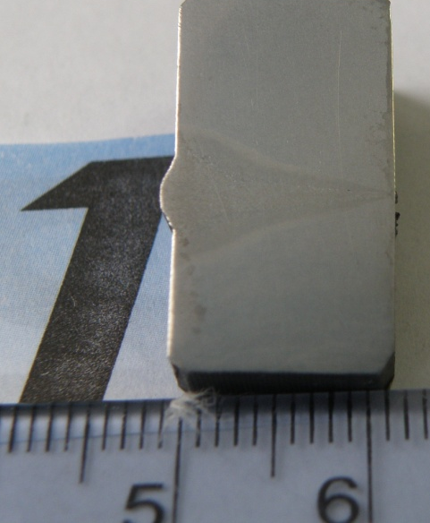
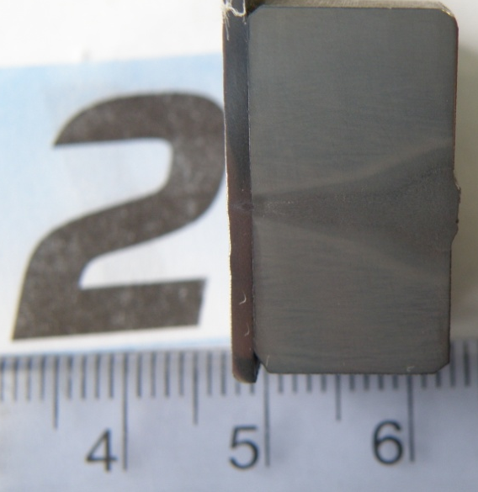
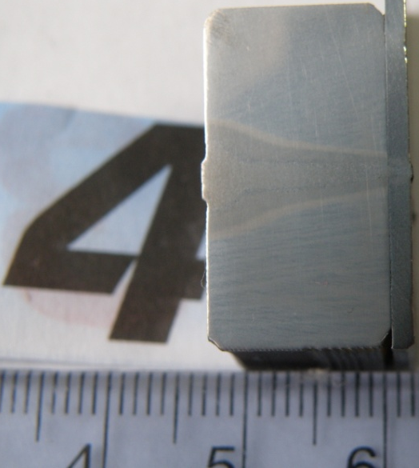
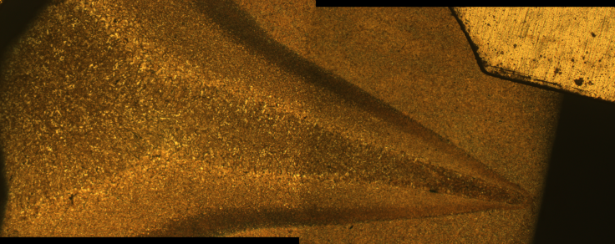
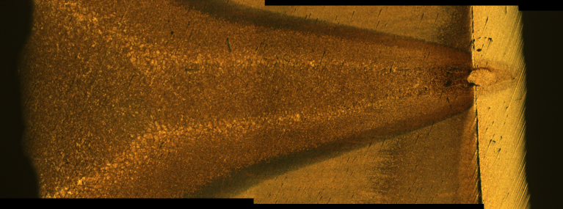
ВНЕШНИЙ ВИД МАКРО И МИКРОШЛИФОВ СВАРНЫХ СОЕДИНЕНИЙ (сталь 25 ХГН)
РУП «Минский тракторный завод»
1E4 мкм
ЭлИТА
Научно-практическая лаборатория электронной и ионной технологической аппаратуры

Slide 14
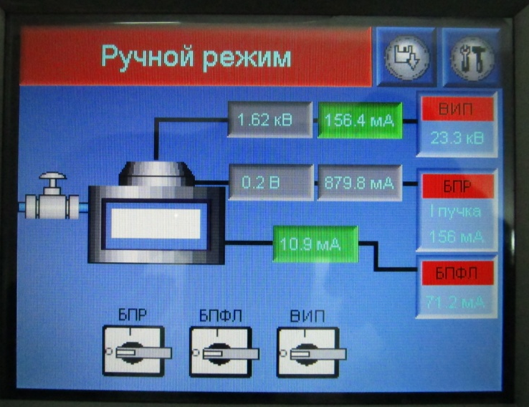
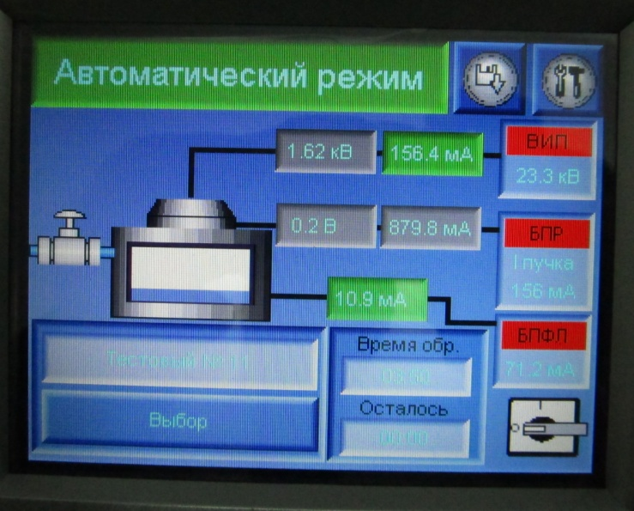
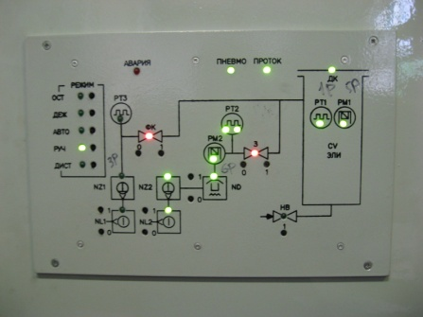
СИСТЕМЫ АВТОМАТИЗАЦИИ
ЭлИТА
Научно-практическая лаборатория электронной и ионной технологической аппаратуры

Slide 15
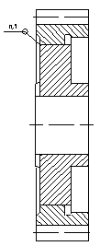
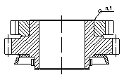
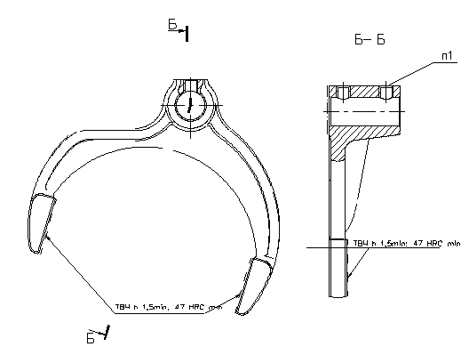
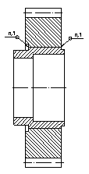

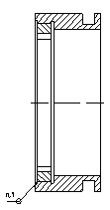

ПЕРСПЕКТИВНЫЕ ПРОЕКТЫ
РУП «Минский тракторный завод»
ЭлИТА
Научно-практическая лаборатория электронной и ионной технологической аппаратуры

Slide 16
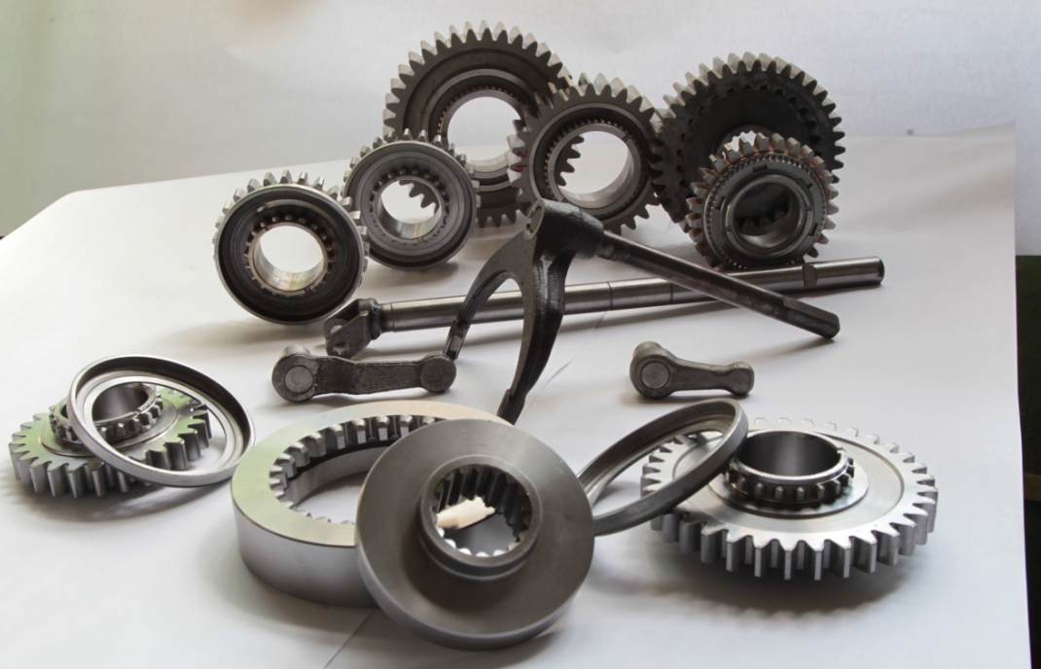
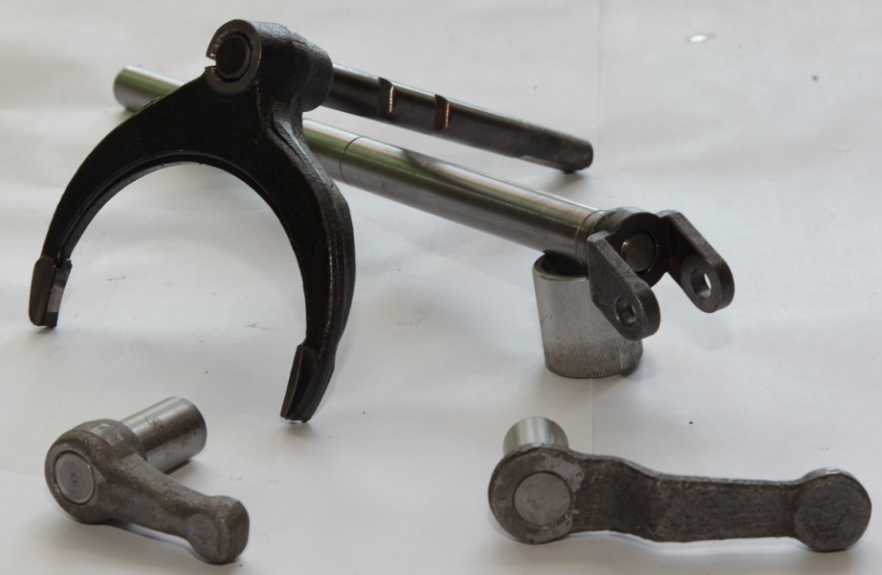
СВАРИВАЕМЫЕ И ПЕРСПЕКТИВНЫЕ ИЗДЕЛИЯ РУП «Минский тракторный завод»
ЭлИТА
Научно-практическая лаборатория электронной и ионной технологической аппаратуры

Slide 17
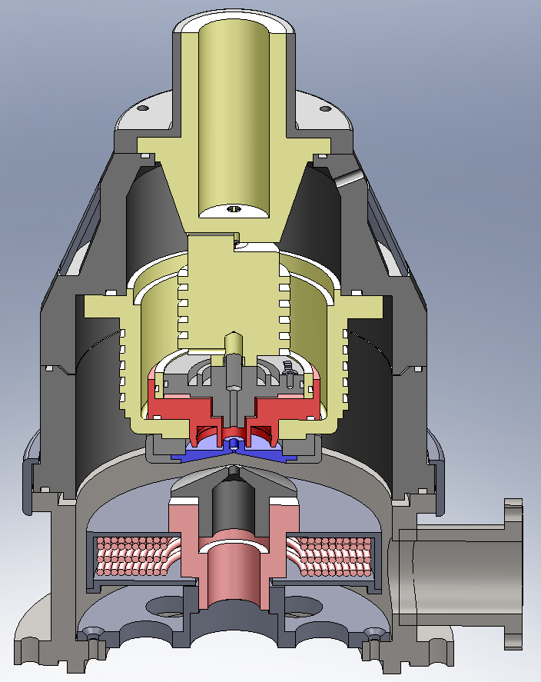
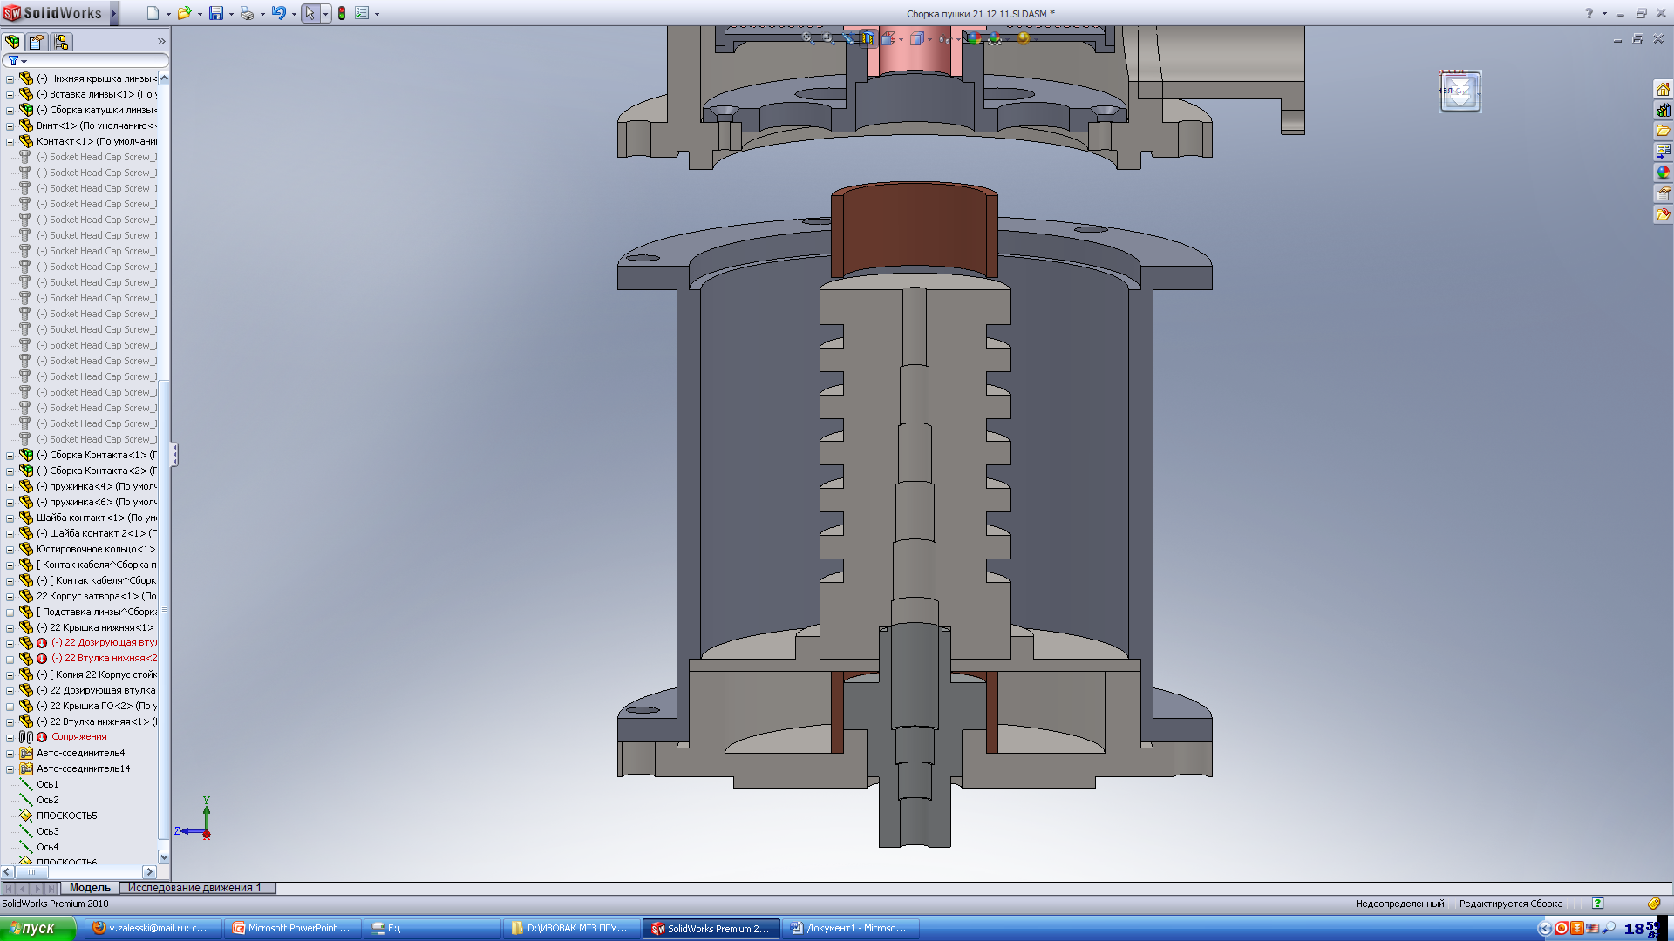
Электронная пушка сварочного типа с плазменным эмиттером и газодинамическим каналом для такт-машин
ЭлИТА
Научно-практическая лаборатория электронной и ионной технологической аппаратуры

Slide 18
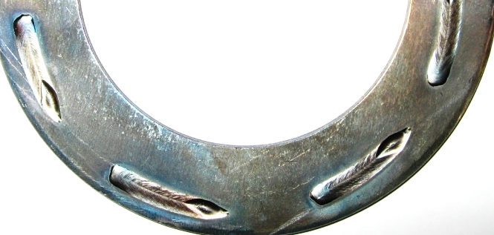
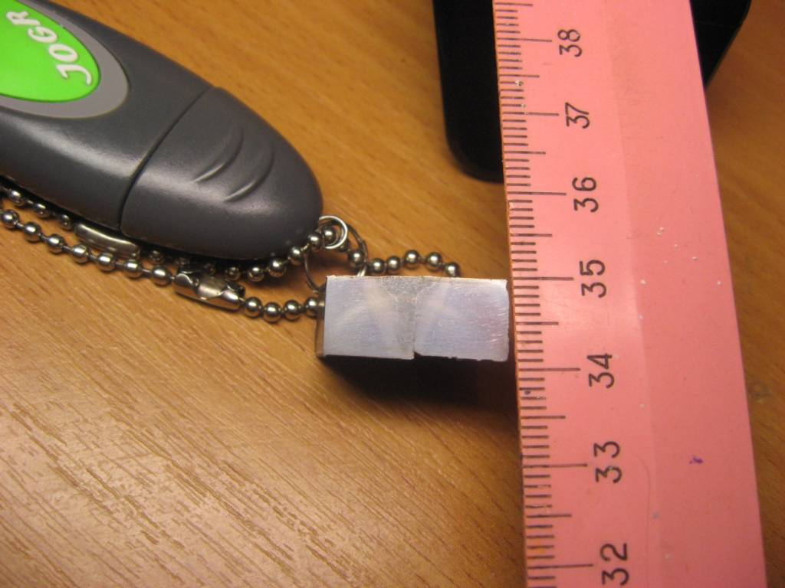
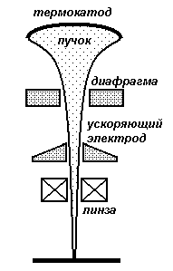
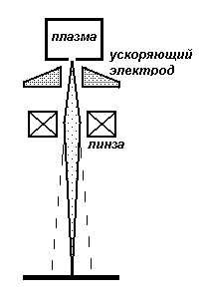
ПЕРСПЕКТИВНЫЕ ПРОЕКТЫ
РУП «Минский тракторный завод»
ЭлИТА
Научно-практическая лаборатория электронной и ионной технологической аппаратуры

Slide 19
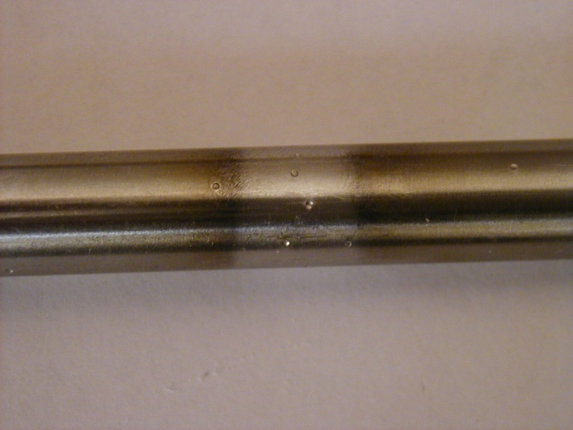
ТЕХНОЛОГИЧЕСКАЯ АПРОБАЦИЯ
ЭЛЕКТРОННО-ЛУЧЕВЫХ ЭНЕРГОКОМПЛЕКСОВ
РУП «Минский тракторный завод»
Микротвердость поверхностного слоя стали (сталь 45 и сталь 40Х исходная твердость 200–220 НV), подвергнутого электронно-лучевому воздействию:
слева – закалка из твердого состояния; справа – закалка из жидкого состояния
ЭлИТА
Научно-практическая лаборатория электронной и ионной технологической аппаратуры

Slide 20
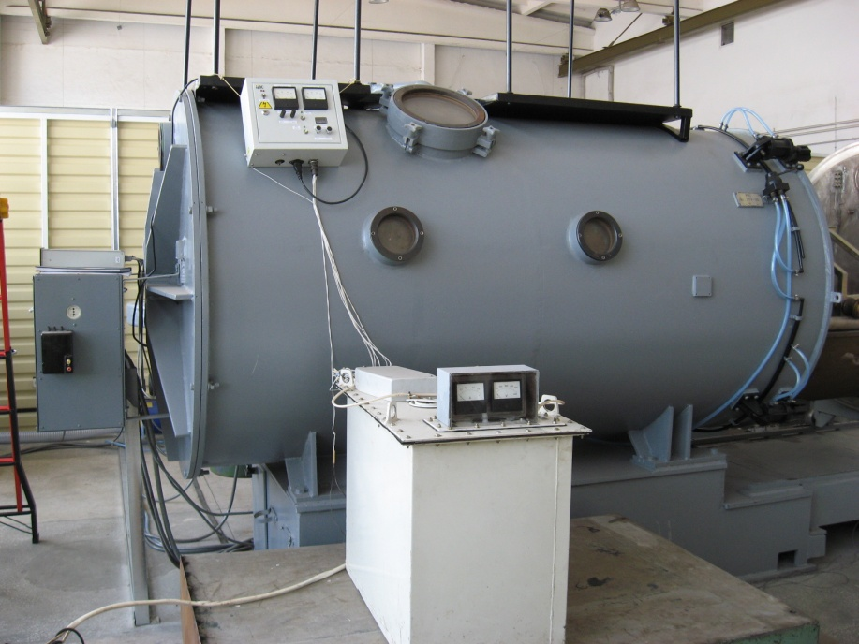



ТЕХНОЛОГИЧЕСКАЯ АПРОБАЦИЯ
ЭЛЕКТРОННО-ЛУЧЕВОГО ЭНЕРГОКОМПЛЕКСА
Лаборатория электрофизики ФТИ НАН Беларуси
ЭлИТА
Научно-практическая лаборатория электронной и ионной технологической аппаратуры

Slide 21




Радиальные пучки
ЭлИТА
Научно-практическая лаборатория электронной и ионной технологической аппаратуры

Slide 22


Диагностика электронных пучков
Программно-аппаратный комплекс для определения основных характеристик электронных пучков
эмиттанс
расходимость
яркость
положение кроссовера
минимальный диаметр
Исследование влияния различных параметров на характеристики электронного пучка
геометрии системы формирования пучка
давления и др.
ЭлИТА
Научно-практическая лаборатория электронной и ионной технологической аппаратуры

Slide 23

Диагностика электронных пучков
ЭлИТА
Научно-практическая лаборатория электронной и ионной технологической аппаратуры

Slide 24




Диагностика электронных пучков
ЭлИТА
Научно-практическая лаборатория электронной и ионной технологической аппаратуры

Slide 25





Моделирование электронных пучков и процессов в ПИЭЛ
ЭлИТА
Научно-практическая лаборатория электронной и ионной технологической аппаратуры

Slide 26


Моделирование теплофизического воздействия на материалы
ЭлИТА
Научно-практическая лаборатория электронной и ионной технологической аппаратуры

Slide 27
Наши предложения
Переоснащение термокатодных электронно-лучевых установок плазменными источниками.
Производственная кооперация по изготовлению электронно-лучевых энергокомплексов на базе плазменных источников.
Модернизация (адаптация) имеющегося вакуумного оборудования для осуществления электронно-лучевых технологий (сварки), в том числе и в установках типа такт-машины.
Залесский Виталий Геннадьевич
Тел/факс. +375-214 53 24 20,
моб.+375 29 515 04 21
V.Zalesski@mail.ru
ЭлИТА
Научно-практическая лаборатория электронной и ионной технологической аппаратуры

Slide 28
БЛАГОДАРЮ ЗА ВНИМАНИЕ
ЭлИТА
Научно-практическая лаборатория электронной и ионной технологической аппаратуры

